Slide 1

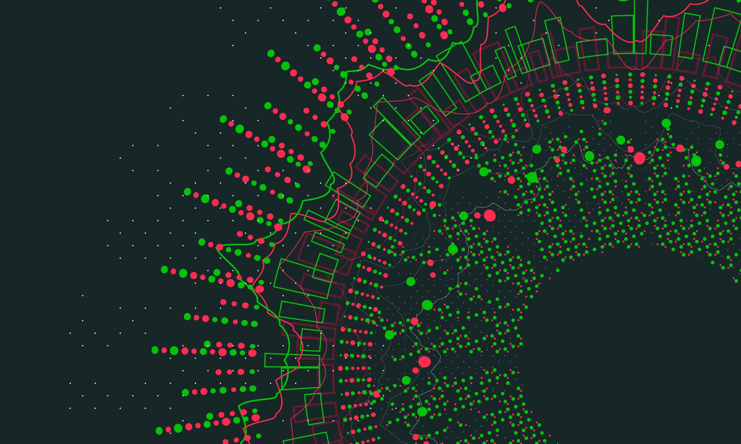
Assessing usability
Week 5

Slide 2
Overview
What is usability?
Usability: principles.
Usability: evaluation
Usability evaluation: goals.
Usability evaluation: techniques

Slide 3
Usability
Usability:
any application designed for people to use should be easy to learn (and remember), useful, that is, contain functions people really need in their work, and be easy and pleasant to use
kemudahan dan kegunaan setiap aplikasi yang dirancang untuk digunakan, yaitu beragam fungsi yang memang diperlukan dalam membantu pekerjaan, dan aplikasi tersebut mudah digunakan dan menyenangkan.

Slide 4
Usability
Usability (ISO 9241 standard)
“the extent to which a product can be used by specified users to achieve specified goals with effectiveness, efficiency and satisfaction in a specified context of use”.
sejauh mana suatu produk dapat digunakan oleh pengguna tertentu untuk mencapai tujuan tertentu dengan efektivitas, efisiensi dan kepuasan dalam konteks penggunaan tertentu

Slide 5
Usability
Usability:
Kualitatif – fokus pada “ease of use and user satisfaction”
Kuantitatif – fokus pada “usability metrics performance”.

Slide 6
Usability
Usability
Tanggung jawab user
Jika interface sulit - user akan memilih interface lain dan meninggalkan aplikasi tersebut
Kunci: user-centred design
Fokus: user perspective.

Slide 7
Usability: Prinsip E5
Effective:
User dapat mencapai apa yang diinginkannya dengan lengkap dan akurat
Efficient:
User dapat menyelesaikan tugas-tugasnya dengan cepat dan akurat
Engaging:
User dengan nyaman dapat mengakses aplikasi yang ada
Error tolerant:
Seberapa baik help system melakukan “prevent errors” dan “recovery system”
Easy to use:
Seberapa mudah system digunakan dan diingat oleh user

Slide 8
Usability evaluation
Usability evaluation
Diterapkan oleh software developers untuk menguji apakah system yang sedang dibuat sesuai dengan harapan user.
Pengujian secara
kualitatif dan kuantitatif.
predictive models
expert review
user testing and user satisfaction questionnaires.

Slide 9
Usability evaluation: goals
Tujuan dari usability evaluation:
Meningkatkan usability dari suatu produk.
Untuk mengetahui apakah user interface yang sedang dibuat adalah effective, efficient, engaging, error tolerant and easy to learn;
Mengientifikasi spesifik problems.
Bahan perbandingan dengan interface lain

Slide 10
Framework evaluation : DECIDE
Determine the overall goals
Explore the specific questions
Choose the appropriate evaluation techniques
Identify practical issues
Decide how to deal with ethical issues
Evaluate, interpret and present the data
(Preece, 2002) p.348

Slide 11
Usability evaluation: principles
Beberapa petunjuk untuk “principles for usability evaluation” dengan pendekatan user-centred:
User harus dilibatkan dalam proyek sejak awal hingga akhir.
Mengidentifikasi, mendokumentasi, menguji “Specific usability and user experience goals”
Pengujian secara berulang-ulang
Tolok ukur : User biasanya akan mengatakan apakah mereka suka / tidak suka dengan software yang mereka gunakan

Slide 12
Evaluation methods
Bergantung pada beberapa faktor :
stage of design or development (early, middle, late)
expected users
criticality of the interface
costs of product
time and resources
experience of design and evaluation team

Slide 13
Evaluation methods
Predictive Models
Expert Reviews
Direct observation
simple observation
think-aloud
constructive interaction
Interviews and questionnaires
User feedback and field studies

Slide 14
Predictive models
Memberikan cara-cara untuk menguji suatu produk atau desain tanpa melibatkan user secara langsung.
“Psychological models of users” digunakan untuk menguji suatu desain.
Lebih murah daripada user testing.
Ada keterbatasan dengan “predictable tasks”.
Didasarkann pada “expert behaviour”.

Slide 15
GOMS
Goals
situasi / keadaan yang ingin dicapai oleh user misal ingin mengakses website.
Operators
menentukan proses kognitif dan tindakan apa yang harus dilakukan agar tujuan tersebut tercapai misal menentukan “search engine” yang akan digunakan.
Methods
menentukan prosedur dan proses secara lebih detail misal drag mouse, type in keywords, press the go button
Selection rules
menentukan metode apa yang harus dipilih jika ada beberapa kemungkinan pilihan

Slide 16
Expert reviews
Beberapa “expert review methods” :
Guidelines review
Consistency inspection
Cognitive walkthrough
Formal usability inspection
Heuristic evaluation

Slide 17
Guidelines review and consistency inspection
Guidelines review
interface diuji dengan “organization specific guidelines” misal standard windows/apple screens.
take a long time.
Consistency inspection
terminology, colours, fonts, icons, menus, general layouts

Slide 18
Cognitive walkthrough
Desainer mencoba system dengan cara menjalankan sesuai dengan apa yang diharapakan oleh user – pakah system berjalan dengan baik / sesuai dengan apa yang diharapkan ?
Benefits
Dapat mendeteksi beberapa kemungkinan problem yang terjadi sejak awal.
Problems
Desainer bukanlah user.
This is a very common evaluation method, but intuitions and introspection often wrong.

Slide 19
Formal usability inspection
Formal meeting
usability experts / software developer bertemu secara rutin dengan seluruh team .
Expensive and time consuming
akan sangat berguna jika ada anggota team yang baru / beginner designer.

Slide 20
Heuristic evaluation
Penemu → Jakob Nielsen
Evaluator → group beranggotakan 3-5 orang
Menguji interface secara independen dengan menggunakan usability principles (“heuristics”)
Setiap evaluator akan menemukan problem yang berbeda
Evaluator mengumpulkan hasil temuan tersebut
Dapat digunakan untuk mengevaluasi systems dan prototypes.

Slide 21
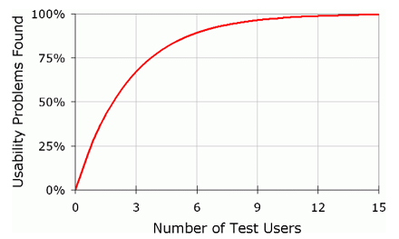
Usability error detection rate

Slide 22
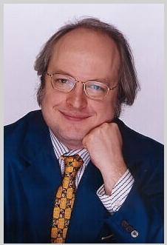
Dr Jakob Nielsen
Principal and co-founder of the Nielsen Norman group. Widely acknowledged as a usability guru. Nielsen has invented several usability methods, including heuristic evaluation.

Slide 23
Usability principles (Nielsen, 2001)
Visibility of system status
Match between system and the real world
User control and freedom
Consistency and standards
Help users recognize, diagnose and recover from errors
Error prevention
Recognition rather than recall
Flexibility and efficiency of use
Aesthetic and minimalist design
Help and documentation

Slide 24
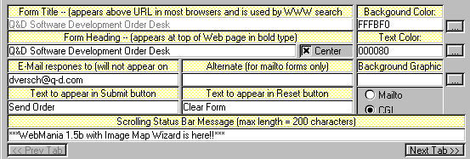
Aesthetic and minimalist design

Slide 25
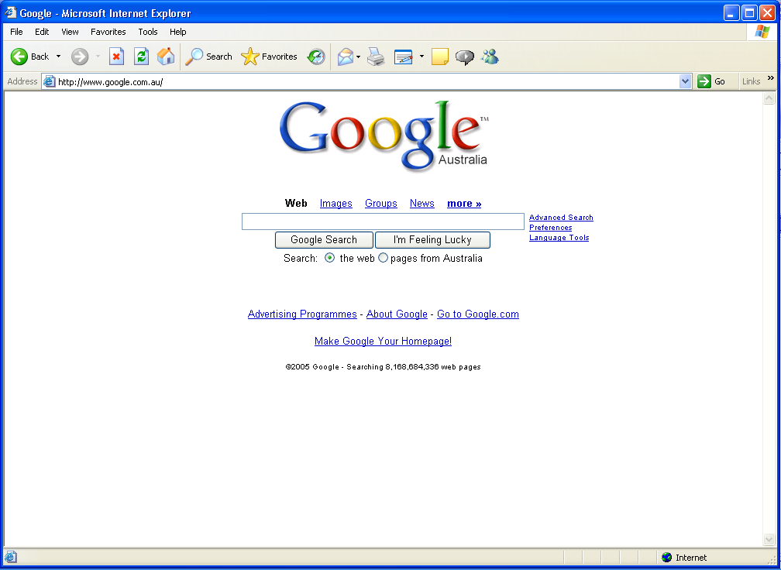
Aesthetic and minimalist design

Slide 26
Stages of heuristic evaluation
Pra-evaluasi training bagi para evaluators
Evaluasi dilakukan secara individual kemudian dikumpulkan dan diuji bersama.
Penilaian individual dari problem yang ada kemudian group akan menentukan skala prioritas interface mana yang harus diperbaiki.
Hasil pengujian didiskusikan kembali dengan desainer.

Slide 27
Severity rating
Digunakan untuk mengumpulkan sumber-sumber yang berguna bagi perbaikan masalah yang ada.
Ditentukan lewat “impact and frequency” masalah yang ada.
Dihitung berdasar pada evaluasi individual, dikumpulkan dan dievaluasi kembali secara kelompok berdasar skala prioritas.
Dilakukan secara independen oleh semua evaluator kemudian didiskusikan kembali dengan desainer.

Slide 28
Severity rating
0 – do not agree as a usability problem
1 – cosmetic problem
2 – minor usability problem
3 – major usability problem → important to fix
4 – usability catastrophe → more important to fix

Slide 29
Severity example
Saving files
Pada halaman pertama - interface menggunakan command "Save"
Pada halaman kedua - interface menggunakan command "Write file"
User menjadi bingung dengan adanya perbedaan terminology yang digunakan pada fungsi ang sama.
Problem → consistency guideline.
Severity rating 3 → Easy to fix.

Slide 30
Heuristic evaluation
Problems mungkin terjadi dalam:
Satu lokasi dalam interface;
Dua atau lebih lokasi → butuh perbandingan antar lokasi
Seluruh struktur dari interface → ganti total
Buat daftar terpisah setiap kali menemukan problem. Hal ini mengindikasikan “scope of problem” dan bagaimana mengatasinya.

Slide 31
Heuristic example
Tidak dapat meng-copy words/pictures dari satu window ke window yang lainnya
Problem → “Minimize the users’ memory load”
Typography menggunakan gabungan antara upper/lower case formats dan fonts
Problem → “Consistency and standards”

Slide 32
Heuristic evaluation
Keuntungan :
Murah
Ivaluator akan memberikan saran-saran yang berguna
Kesalahan / problem ditemukan sebelum user menggunakan system
Keterbatasan :
Tidak mudah untuk memprediksi apa yang akan user kerjakan atau akukan.
Evaluator dan user seringkali berbeda kepentingan dalam mengatasi problems.
Bergantung pada skills, experience and bias dari evaluator.

Slide 33
Usability testing
Usability testing dimulai pada awal 1980-an oleh Microsoft group guna menguji system software mereka.
Testing environment dikontrol secara ketat.
Testing meliputi
measuring representative users’ performance.
Meliputi juga observed, recorded, interviewed dan questionnaires.

Slide 34
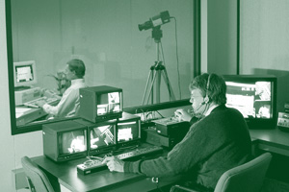
Usability lab
(http://www.oclc.org/policies/usability/testing/default.htm)

Slide 35
User testing
Fokus pada :
Bagaimana user menggunakan / berinteraksi dengan system interface.
Berapa banyak user mengalami / menemukan kesalahan system interface
Berapa lama waktu yang dibutuhkan user dalam menyelesaikan pekerjaan mereka
Membandingkan antara prototype dan produk berdasar pada system interface.

Slide 36
Usability testing issues
Beberapa problems of evaluation yang muncul dalam usability testing dibandingkan dengan penggunaan real :
Pekerjaan yang diselesaikan adalah simulasi
User berada dalam lingkungan yang berbeda
Lab yang tenang vs. kantor yang berisik
Jumlah pekerjaan yang harus diselesaikan, pengaruh sosial
Motivasi → experimenter vs. boss

Slide 37
Example test data
Waktu yang dibutuhkan untuk menyelesaikan suatu task.
Jumlah dan macam “errors per task”.
Jumlah “errors per unit of time”.
Jumlah navigations to online help or manuals yang digunakan.
Jumlah user yang membuat kesalahan-kesalahan khusus.
Jumlah user yang berhasil menyelesaikan tasks secara E5.

Slide 38
User testing
Menggunakan video dan berbagai macam alat bantu untuk menangkap kesalahan yang dibuat user dan waktu untuk mengerti task.
User questionnaires dipakai untuk mendapatkan data tentang opini user terhadap system interface yang ada.
Meminta user untuk mencoba dan membuat (secara sengaja) agar system gagal bekerja lewat beberapa hal yang mengandung kelemahan system interface.

Slide 39
User testing
User testing dilakukan dalam situasi terkontrol (biasanya menggunakan usability labs) dengan memberikan batasan dalam hal waktu dan penggunaan interface.
Diawasi secara penuh oleh desainer system sejal awal, tengah dan akhir pengerjaan system interface.

Slide 40
Field testing
Field tests dilakukan terhadap system interfaces yang baru kedalam situasi real lewat “trial programs and periods”.
Windows 95 beta-testing → dicobakan terhadap 400,000 users selama 2 tahun dan meminta tanggapan mereka atas system interface yang digunakan.
Windows vista → 2004 – 2007

Slide 41
Surveys
Cara mudah dan murah untuk mendapatkan input tentang system interface.
Relevan data yang dikumpulkan :
User’s background (age, gender, origins, education, income)
experience dengan computers (specific applications or software packages, length of time, depth of knowledge)
job responsibilities (decision-making influence, managerial roles, motivation)

Slide 42
Surveys
Personality style (introvert vs. extrovert, risk taking vs. risk aversive, early vs. late adopter, systematic vs. opportunistic)
Reasons for not using an interface (inadequate services, too complex, too slow)
Familiarity with features (printing, macros, shortcuts, tutorials)
Feeling state after using an interface (confused vs. clear, frustrated vs. in-control, bored vs. excited).

Slide 43
Surveys
Online surveys
Murah
Distribusi yang cepat
Banyak orang lebih suka menjawab pertanyaan “on a screen” daripada mengisi dan mengembalikan kertas surveys.

Slide 44
Acceptance tests
Definisikan dengan tegas suatu kriteria bagaimana system interface dapat diterima oleh user.
Harus meng-cover kriteria umum dari “interface evaluation” :
Time to learn specific functions.
Speed of task performance.
Rate of errors by users.
Human retention of commands over time.
Subjective user satisfaction.

Slide 45
Post release evaluation
Interviews/focus groups
Mahal dan time consuming
Memperjelas masalah yang masih ada dan mengadakan perbaikan. Misal windows xp sp1, sp2)
Surveys
on-line or paper based
Logging user interactions
Mencatat error messages, requests for help, time spent on tasks. Misal “send information” dalam windows
Help desk
records of user problems
complaints/suggestion box/discussion group

Slide 46
References
Gould, J. D, & Lewis, C. (1985) Designing for usability: Key principles and what designers think, Communications of the ACM, 28, p.300-311
Neilsen, J. Ten Usability Heuristics. http://www.useit.com/papers/heuristic/heuristic_list.html
Neilsen, J., (1993) Usability Engineering, San Francisco: Morgan Kaufmann.
Preece, J., Rogers, Y., & Sharp, H. (2002) Interaction Design: beyond human-computer interaction
Quesenbery, W. (2003), The Five Dimensions of Usability, in Albers, M.J., and Mazur, B. (Eds.), Content and Complexity: Information Design in Technical Communication. Mahwah, NJ: Lawrence Erlbaum Associates.
Shneiderman, B., & Plaisant, C. (2005). Designing the User Interface: Strategies for Effective Human-Computer Interaction
Stone, D., Jarrett, C., Woodroffe, M., & Minocha, S. (2005). User Interface Design and Evaluation.
Web Content Accessibility Guidelines 1.0 from the World Wide Web Consortium (W3C). http://www.w3.org/TR/WCAG/

